Slide 1
Seminář pro žadatele veřejná prostranství

Slide 2
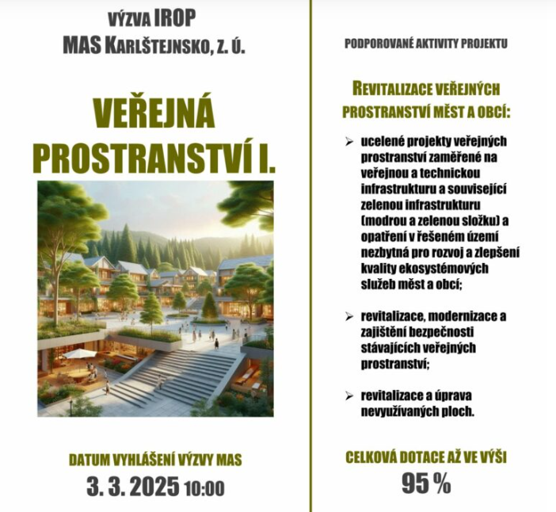

Slide 4
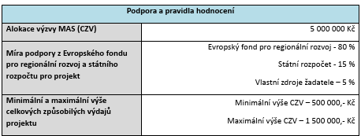
Základní údaje
73. výzva IROP – Veřejná prostranství - SC 5.1 (CLLD)
Zahájení realizace projektu není časově omezeno, ovšem výdaje vzniklé před 1. 1. 2021 nejsou způsobilé.
Realizace projektu nesmí být formálně ani fyzicky ukončena před podáním žádosti o podporu v MS2021+, tedy i před podáním projektového záměru do výzvy MAS.

Slide 5
Účel a cíle
Účel:
Zkvalitnění veřejného prostranství a ekosystémových služeb
Cíle:
Revitalizace, modernizace a dostupnost stávajících veřejných prostranství ve vazbě na veřejnou a technickou infrastrukturu a související zelenou infrastrukturu.
Revitalizace a úprava nevyužívaných ploch, vznik a dostupnost nového veřejného prostranství ve vazbě na veřejnou a technickou infrastrukturu a související zelenou infrastrukturu.
Cílová skupina: obyvatelé měst a obcí; návštěvníci měst a obcí.

Slide 6
Základní údaje
Revitalizace veřejných prostranství měst a obcí
• ucelené projekty veřejných prostranství zaměřené na veřejnou a technickou infrastrukturu a související zelenou infrastrukturu (modrou a zelenou složku) a opatření v řešeném území nezbytná pro rozvoj a zlepšení kvality ekosystémových služeb obcí;
• revitalizace, modernizace a zajištění bezpečnosti stávajících veřejných prostranství;
• revitalizace a úprava nevyužívaných ploch.
Podpora je zaměřena na veřejná prostranství podle § 34 zákona č. 128/2000 Sb., o obcích (obecní zřízení), ve znění pozdějších předpisů. Podporována budou například náměstí, parky, pěší zóny, uliční prostory, volně dostupné vnitrobloky, náplavky.

Slide 7
definice
„Veřejným prostranstvím jsou všechna náměstí, ulice, tržiště, chodníky, veřejná zeleň, parky a další prostory přístupné každému bez omezení, tedy sloužící obecnému užívání, a to bez ohledu na vlastnictví k tomuto prostoru.
Veřejná infrastruktura: „Pozemky, stavby a zařízení sloužící veřejné potřebě.“
Technická infrastruktura: „Zejména systémy a sítě technické infrastruktury a s nimi související stavby a zařízení pro zásobování vodou, odvádění a čištění odpadních vod, energetiku, produktovody a elektronické komunikace, a dále stavby a zařízení ke snižování nebezpečí v území a pro zlepšování stavu povrchových a podzemních vod nebo k nakládání s odpady.“
Zelená infrastruktura: „Plánovaný, převážně spojitý systém ploch a jiných prvků vegetačních, vodních a pro hospodaření s vodou, přírodního a polopřírodního charakteru, které svým cílovým stavem umožňují nebo významně podporují plnění široké škály ekosystémových služeb a funkcí; součástí zelené infrastruktury je také územní systém ekologické stability krajiny.“ Zelenou infrastrukturou se tedy rozumí jak zelená složka (například stromy), tak modrá složka (například vodní plochy). Někdy je pro zelenou infrastrukturu využíváno i spojení modro-zelená infrastruktura. Zahrnuty jsou i umělé prvky modré složky, jako například umělé vodní prvky a úprava břehů.

Slide 8
Limit pro dopravní infrastrukturu
Dopravní infrastruktura je podporována v přímých výdajích na hlavní část projektu maximálně v rozsahu 40 % plochy veřejného prostranství, které je předmětem realizace projektu (viz specifická kritéria přijatelnosti). Do způsobilých výdajů nepatří investice do silnic I. třídy, II. třídy a III. třídy a investice do tratí pro kolejová vozidla. Do plochy dopravní infrastruktury se započítávají: pozemní komunikace (včetně částí vymezených pro cyklisty), odstavné a parkovací plochy, zálivy zastávek, stání a točny pro vozidla veřejné hromadné dopravy, tramvajové pásy.
Do plochy dopravní infrastruktury se nezapočítávají nástupiště zastávek veřejné hromadné dopravy, chodníky a samostatné komunikace pro pěší, společné komunikace pro pěší a cyklisty a pozemní komunikace v případě, že se jedná o pěší zónu nebo obytnou zónu.

Slide 9
bezpečnost
Je nezbytné se vyhnout potenciálně nebezpečným místům, jako jsou podchody, tunely, temná zákoutí a nepřehledná místa. V případě, že stávající prostor nelze měnit, lze řešit např. instalací širokoúhlého zrcadla a přídavného osvětlení tak, aby byl prostor čitelnější.

Slide 10
DNSH
Veškeré aktivity projektu musí být realizovány v souladu s cíli a zásadami udržitelného rozvoje a zásadou „významně nepoškozovat“ (dále jen „DNSH“) v oblasti životního prostředí.

Slide 11
Podpořené aktivity (přímé výdaje)
stavba veřejného prostranství (včetně ploch dopravní infrastruktury, stavební a zemní práce , vybudování a stavební úpravy inženýrských sítí pro potřeby veřejného prostranství
budování a výměna povrchů a konstrukčních vrstev
povalové (vyvýšené) chodníky nad terénem realizované z důvodu zachování rozmanitosti vegetace a kořenových systémů
výsadba a úprava vegetace (včetně ošetření dřevin), vznik či úprava záhonů, opěrné konstrukce (včetně pergol) a lanové systémy nezbytné pro růst popínavé zeleně (liány a vzpěrné rostliny), velkoobjemové nádoby na výsadbu zeleně (v místech, kde z technických důvodů nelze provádět výsadbu dřevin do rostlého terénu – sítě technického vybavení, případně i doplňkově k ostatním vegetačním prvkům), prvky na podporu biodiverzity – refugia pro doprovodnou floru a faunu (např. ptačí a netopýří budky, loggery, pítka, krmítka, útočiště pro hmyz, úkryt pro plazy a obojživelníky, zimní příbytky pro ježky)
úprava či vznik vodních ploch, toků a břehů (včetně úprav nábřeží – přebudování nábřežních zdí, různé úrovňové stupně břehu, pobytové schodiště, promenáda, molo)
vsakovací galerie, retenční a akumulační nádrže, včetně napojení na technickou infrastrukturu, retenční a závlahový systém, včetně napojení na technickou infrastrukturu, vsakovací zařízení, včetně napojení na technickou infrastrukturu

Slide 12
…dále
přístřešky, altány a zastávky (včetně zelených střech a fotovoltaických panelů na jejich střechách)
veřejné osvětlení (včetně fotovoltaických panelů pro jeho napájení), mobiliář (např. lavičky, herní prvky, workoutové prvky, odpadkové koše, informační tabule/panely, stojany na kola) umělé vodní prvky (např. kašny, fontány, pítka, mlhoviště), včetně napojení na technickou infrastrukturu
vznik nízkoemisních zón (dopravní značení vymezující nízkoemisní zónu) a další dopravní značení vymezující prostor veřejného prostranství
veřejně přístupná dobíjecí stanice vybavená jedním nebo více běžnými dobíjecími body ve vlastnictví žadatele/příjemce sloužící k dobíjení parkujících elektrických osobních vozidel nebo jízdních kol (či koloběžek apod.) za cenu v místě a čase obvyklou
pořízení a instalace bezpečnostních kamer (za podmínek splnění podmínek GDPR)
vybudování nebo rekonstrukce veřejných toalet splňující podmínky DNSH, včetně napojení na technickou infrastrukturu

Slide 13
Omezené druhy dřevin
Výsadba vegetace je způsobilá v případě, pokud se nejedná o výsadbu stanovištně nevhodných nebo invazních dřevin: pajasan žlaznatý (Ailanthus altissima), střemcha pozdní (Prunus serotina), javor jasanolistý (Acer negundo), škumpa orobincová (Rhus typhina), kustovnice cizí (Lycium barbarum). Výdaje na výsadbu těchto druhů jsou nezpůsobilé.

Slide 14
Doprovodná část projektu
Veřejná a technická infrastruktura
Pořizovací cena doprovodné veřejné a technické infrastruktury může být započtena maximálně do výše 10 % celkových způsobilých výdajů na projekt.
• mosty a lávky
• sochy (popř. jiná umělecká díla a prvky) nezahrnující vodní prvek
• sběrná místa na komunální a tříděný odpad (přístřešky, zahloubené a polozahloubené kontejnery)
• investice vyvolané stavbou (např. přeložky stávajících inženýrských sítí, uvedení do původního stavu apod.), demolice, sanace území a likvidace odpadu

Slide 15
Nepřímé náklady
Paušální částka projektu 7 % (PD, BOZP, TDI, průzkumy, příprava…)
pozor na uvedení do rozpočtu, jde o způsobilý náklad
Příklad:
Chci získat 1.500.000,- Kč (maximum).
Potom přímé realizační způsobilé náklady mohou být 1.401.869,16 Kč
…a vedlejší nezpůsobilé náklady v paušální sazbě 7 % jsou 98.130,84 Kč.

Slide 16
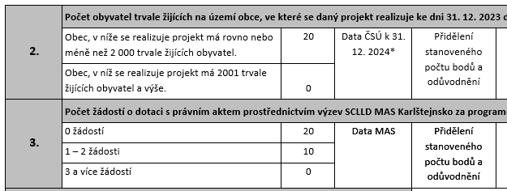
Kritéria hodnocení

Slide 17
Projektový záměr
jako v proj. záměru, 3 povinné indikátory, jeden je volitelný
soulad s proj. záměrem, jde o EU část, nikoli celou dotaci
Stavební povolení k ŽoP v MS
ideálně 31. 7. 2025

Slide 18
indikátory
Povinný, rozloha v ha
Povinný, rozloha v ha
Povinný, doložený přílohou – tabulkou, osoby v okruhu 2 km

Slide 19
udržitelnost
Výstupy projektu (veřejné prostranství) budou v době udržitelnosti (5 let) pro hlavní cílové skupiny přístupné bez omezení, zdarma a budou sloužit k obecnému užívání po celý den, a to všechny dny v roce.
Možností je uzavření veřejného prostranství pouze v době nočního klidu od 22:00 do 6:00 (pokud vyhláška obce nestanovuje dobu nočního klidu jinak). V případě, že je předmětem realizace projektu hřbitov, bude veřejně přístupný min. 8 hod. denně.

Slide 20
Podklady pro hodnocení
Viz příloha výzvy – neměnit strukturu, konzultace
pozor na uvedení způsobu zjištění ceny
soulad s šablonou:

Slide 21
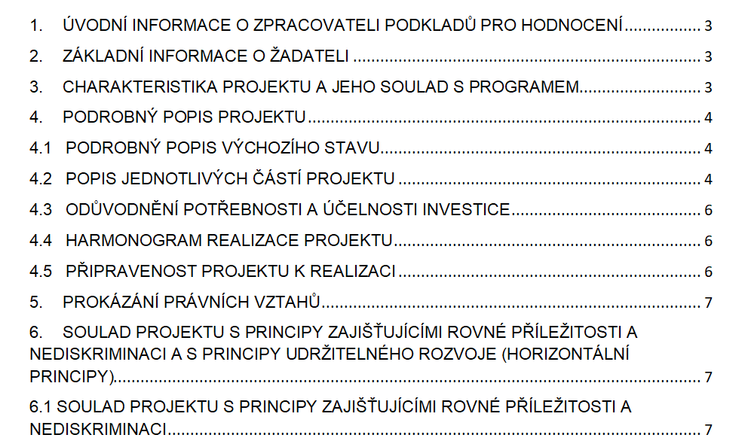

Slide 22
kontakty
Ing. Aneta Palková, projektová manažerka irop@karlstejnskomas.cz
+420 733 356 889
Mgr. Monika Formáčková, projektová manažerka monika.formackova@karlstejnskomas.cz
+420 725 031 834

